Slide 1
Bài 9 Cấu trúc dữ liệu Danh sách
Môn học: AP-C#

Slide 2
Mục tiêu
Trình bày được cấu trúc dữ liệu List
Cài đặt được cấu trúc dữ liệu List
Trình bày được cấu trúc dữ liệu LinkedList
Cài đặt được cấu trúc dữ liệu LinkedList

Slide 3
Cấu trúc dữ liệu

Slide 4
Cấu trúc dữ liệu
Cấu trúc dữ liệu là hình thức tổ chức một nhóm dữ liệu:
Lưu trữ dữ liệu
Cung cấp các phương thức để thao tác với dữ liệu
Các khái niệm:
Container: Lớp chứa dữ liệu
Elements: Các phần tử dữ liệu
Ví dụ:
Lớp ArrayList là cấu trúc danh sách, lưu trữ nhiều giá trị
Các phương thức được cung cấp để thực hiện các thao tác: Thêm phần tử, xoá phần tử, duyệt phần tử, tìm kiếm…
Việc lựa chọn cấu trúc dữ liệu và thuật toán phù hợp là rất quan trọng đối với hiệu năng của ứng dụng

Slide 5
Các cấu trúc dữ liệu thông dụng
Set (Tập hợp): Nhóm các phần tử không trùng nhau
List (Danh sách): Nhóm ác phần tử có thể trùng nhau
Stack: Nhóm các phần tử theo trật tự first-in/last-out (vào trước/ra sau)
Queue: Nhóm các phần tử theo trật tự first-in/first-out (vào trước/ra trước)
Map (Bản đồ): Lưu trữ các cặp key/value
Tree (Cây): Lưu trữ các phần tử theo mối quan hệ cha-con
Graph (Đồ thị): Lưu trữ các phần tử theo mối quan hệ mạng lưới

Slide 6
Collection Library

Slide 7
C# Collections
Thư viện Collections cung cấp các interface và lớp để thực hiện các thao tác với cấu trúc dữ liệu
Các interface và lớp của thư viện Collections được đặt trong không gian System.Collections và System.Collections.Generic
Thiết kế của C# Collection:
Các interface mô tả các thao tác của từng loại cấu trúc dữ liệu
Các lớp triển khai các phương thức cụ thể của từng loại cấu trúc dữ liệu
Interface ICollection là interface gốc của tất cả các interface và lớp còn lại của C# Collection
Interface IEnumerable có thể coi là “rễ”, vì ICollection kế thừa IEnumerable

Slide 8
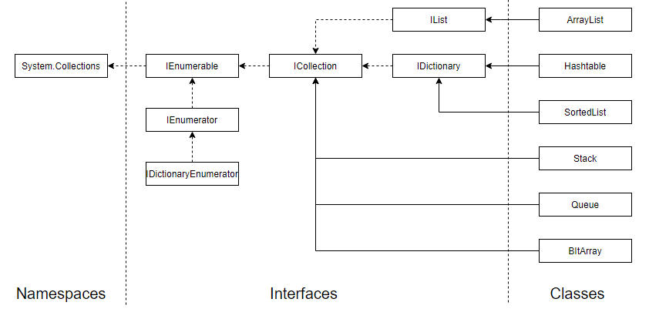
System.Collections

Slide 9
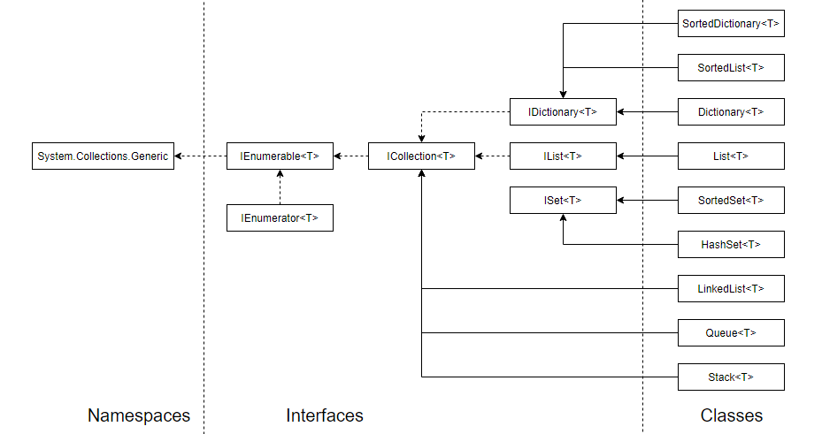
System.Collections.Generic

Slide 10
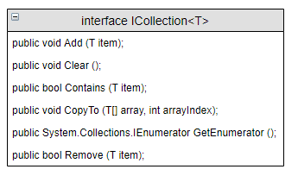
Interface ICollection
Notes:
Giải thích ý nghĩa của từng phương thức của Interface

Slide 11
List

Slide 12
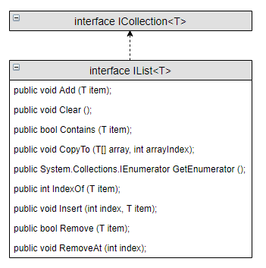
Interface IList
Notes:
Giải thích ý nghĩa của từng phương thức của Interface và phương thức

Slide 13
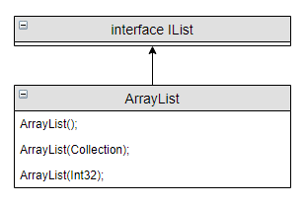
Lớp ArrayList
ArrayList lưu trữ các phần tử bên trong một mảng
Kích thước của mảng được điều chỉnh tuỳ theo số lượng các phần tử
Ví dụ:
IList al = new ArrayList();
al.Add("item 1");
al.Add("item 2");
al.Add("item 3");
Console.WriteLine(al);
Notes:
Giải thích ý nghĩa của từng phương thức của Interface

Slide 14
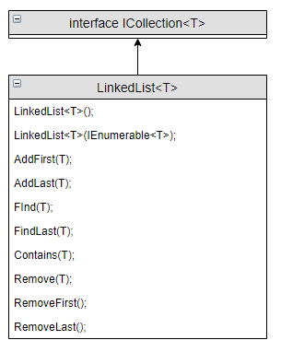
Lớp LinkedList
Lớp LinkedList lưu trữ các phần tử sử dụng cơ chế liên kết (link)
Ví dụ:
LinkedList<string> linkedList = new LinkedList<string>();
linkedList.AddFirst("item 1");
linkedList.AddFirst("item 2");
linkedList.AddFirst("item 3");
linkedList.AddFirst("item 4");
LinkedListNode<string> node = linkedList.First;
while(node != null)
{
Console.WriteLine(node.Value);
node = node.Next;
}
Notes:
Giải thích ý nghĩa của từng phương thức của Interface

Slide 15
Lựa chọn ArrayList hay LinkedList
ArrayList | LinkedList
Truy xuất ngẫu nhiên nhanh | Truy xuất ngẫu nhiên chậm
Thêm, xoá chậm | Thêm, xoá nhanh
ArrayList phù hợp với các bài toán cần thực hiện nhiều thao tác truy xuất ngẫu nhiên và ít thêm, xoá ở đầu danh sách
LinkedList phù hợp với các bài toán cần thêm, xoá nhiều ở đầu danh sách và ít truy xuất ngẫu nhiên

Slide 16
Triển khai ArrayList

Slide 17
Các thao tác cơ bản của ArrayList
Item[Int32]: Lấy về một phần tử
Add(): Thêm một phần tử
Remove(): Xoá một phần tử
Count: Lấy về số lượng phần tử
Find(): Tìm kiếm phần tử
TrimToSize(): thay thay đổi kích thước List về bằng số lượng phần tử
Sử dụng mảng để lưu trữ các phần tử
Notes:
Minh hoạ các thao tác: http://www.cs.armstrong.edu/liang/animation/web/ArrayList.html

Slide 18
Thêm phần tử vào ArrayList
Trước khi chèn e vào vị trí i
Vị trí chèn e
…dịch chuyển…
Sau khi chèn e vào vị trí i, kích thước ArrayList tăng thêm 1
e được chèn vào đây

Slide 19
Xoá phần tử khỏi ArrayList
Trước khi xoá phần tử tại vị trí i
Xoá phần tử này
…dịch chuyển…
Sau khi xoá phần tử tại vị trí i, kích thước của ArrayList giảm xuống 1

Slide 20
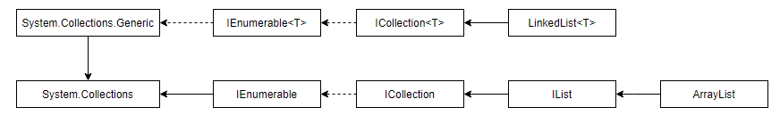
Thiết kế

Slide 21
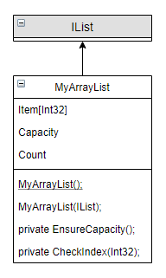
Lớp MyArrayList

Slide 22
Triển khai ArrayList: Demo
Notes:
Demo: https://github.com/codegym-vn/java-arraylist-implementation

Slide 23
Triển khai LinkedList

Slide 24
LinkedList
LinkedList hoạt động dựa trên cơ chế liên kết giữa các Node
Mỗi node chứa dữ liệu của node đó và liên kết đến node khác
class Node<T> { T item; Node<E> Next; public Node(T t) { item = t; } }

Slide 25
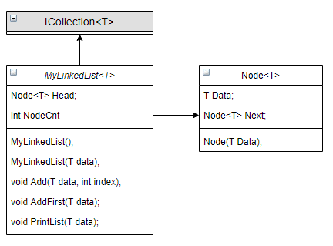
Lớp MyLinkedList

Slide 26
Phương thức AddFirst()
Trước khi chèn phần tử vào đầu
Sau khi được chèn vào đầu

Slide 27
Phương thức AddLast()
Trước khi chèn phần tử vào đuôi
Sau khi chèn phần tử vào đuôi

Slide 28
Phương thức Add()
Phần tử mới sẽ được chèn vào đây

Slide 29
LinkedList sau khi Add()
Phần tử mới đã được chèn vào LinkedList

Slide 30
Phương thức RemoveFirst()
Xoá node này
Node đã được xoá

Slide 31
Phương thức RemoveLast()
Xoá node này
Node đã được xoá

Slide 32
Phương thức Remove()
Xoá node này
Node đã được xoá

Slide 33
Singly Linked List
Singly Linked List (Danh sách liên kết đơn):
Một node chỉ có một liên kết đến node phía sau nó
Node cuối cùng trỏ đến null
Circular Singly LinkedList (Danh sách liên kết đơn vòng):
Node cuối vùng trỏ đến node đầu tiên

Slide 34
Doubly Linked List
Doubly Linked List (Danh sách liên kết đôi):
Một node chứa hai liên kết trỏ đến phần tử đứng trước và sau nó
Phần tử trước của phần tử đầu tiên là null
Phần tử sau của phần tử sau là null

Slide 35
Circular Doubly Linked List
Circular Doubly Linked List (Danh sách liên kết đôi vòng):
Node đầu tiên và node cuối cùng có liên kết trỏ đến nhau

Slide 36
[Thực hành] Triển khai ArrayList

Slide 37
[Thực hành] Triển khai LinkedList

Slide 38
[Bài tập] Triển khai interface System.Collections.IList

Slide 39
[Bài tập] Triển khai LinkedList

Slide 40
Tổng kết
Cấu trúc dữ liệu là hình thức tổ chức dữ liệu và cung cấp các phương thức để thao tác với các phần tử
Cấu trúc List chứa các phần tử cho phép trùng lặp
Cấu trúc Set chứa các phần tử không trùng lặp
ArrayList lưu trữ các phần tử trong mảng
LinkedList lưu trữ các phần tử theo cơ chế liên kết giữa các phần tử
Không gian System.Collections và System.Collections.Generic cung cấp đầy đủ các interface và class thực hiện các thao tác với cấu trúc dữ liệu thông dụng

